Slide 1
Lógica Matemática
Centro de Educación y Formación Académica (CEDUK)

Slide 2
Recapitulemos…
¿Qué es una conjunción?
¿Qué es una disyunción?
¿Qué es una negación?
Diferencia entre operador unario y binario
¿Qué es una tabla de verdad?
Orden de las operaciones

Slide 3

Proposición condicional
Una persona afirmó lo siguiente:
“Si ‘Pacman’ choca con el fantasma rojo, entonces ‘Pacman’ se morirá”.

Slide 4
Proposición condicional
La afirmación anterior establece que con la condición de que el Pacman choque con el fantasma rojo, entonces ‘Pacman’ se morirá. Este tipo de proposición se conoce como proposición condicional.

Slide 5
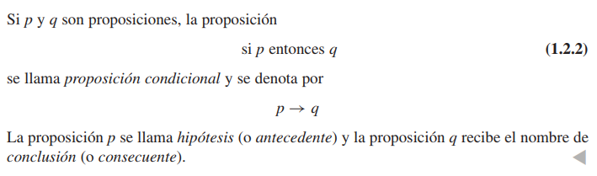
Proposición condicional

Slide 6
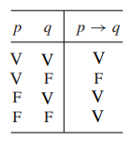

Proposición condicional
Si se define
p: El ‘Pacman’ choca con el fantasma rojo.
q: El ‘Pacman’ se muere.
*Mini quiz*:
¿Cuál es la hipótesis?
¿Cuál es la conclusión?
¿Cuál sería la tabla de verdad?
Entonces la proposición:
“Si ‘Pacman’ choca con el fantasma rojo, entonces ‘Pacman’ se morirá”.
Toma la forma:

Slide 7
Tabla de verdad (Proposición condicional)
*Una proposición condicional que es verdadera porque la hipótesis es falsa se dice que es verdadera por omisión o superficialmente verdadera

Slide 8
Ejemplo
Sea ‘x’ un número real:
Si x > 0, entonces x² > 0

Slide 9
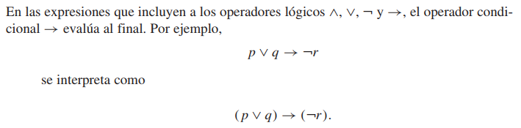
Precedencia de operaciones

Slide 10

Ejercicios

Slide 11
Aclaraciones
La formulación “si p entonces q” hace hincapié en la hipótesis mientras que la formulación “p sólo si q” resalta la conclusión; la diferencia es nada más de estilo.
Una condición necesaria es sólo eso: una condición que se necesita para lograr un resultado en particular. La condición no garantiza el resultado; pero si no se cumple, el resultado no se logrará
Una condición suficiente es una condición que basta para garantizar un resultado en particular. Si la condición no se cumple, el resultado puede lograrse de otras formas o tal vez no se logre; pero si la condición se cumple, el resultado está garantizado.

Slide 12
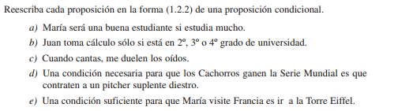
Ejercicio

